Slide 1
НАТУРАЛИЗМ В ЭПИСТЕМОЛОГИИ (Э)
Э. имеет две основные взаимосвязанные задачи:
Исследование реального познавательного процесса = дескриптивная задача (от лат. descriptio - описание).
2. Выработка стандартов и норм, ориентированных на совершенствование познания = нормативная задача.

Slide 2
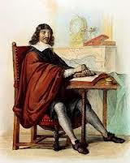
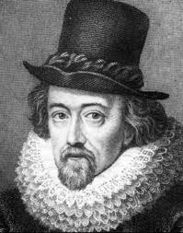
Традиционная Э.
Основные программы традиц. Э: эмпиризм и рационализм.
отдавала предпочтение решению нормативной задачи.

Slide 3
Традиционная Э предложила классический идеал научности.
"Идеал научности" = система познавательных ценностей и норм.
Основоположения классического идеала таковы:
а) «Чистая истина». Истинность является не только нормативной ценностью, но и характеристикой любых познавательных результатов науки. Наука не должна содержать никакой примеси заблуждений.
б) Фундаментализм. Наука должна давать совершенно надежное знание посредством окончательной обоснованности.
в) Универсальный стандарт научности. Такой стандарт научности м.б. сформулирован на базе "наиболее развитой" и " совершенной" области.
г) Интернализм. Социокультурная автономия науки и стандарта научности.

Slide 4
Формы классического идеала
а) математический идеал научности (логическая ясность, строго дедуктивный характер, непреложность выводов, обеспечиваемая неприятием эмпирии в качестве науч. аргумента, непротиворечивость как главный критерий научности),
б) физикалистский идеал (структура знания рассматривается как гипотетико-дедуктивная, а само знание как имеющее вероятностный хар-р. Познават. интерес физич. исследов-я фиксирован не столько на предельной строгости и законченности теории, сколько на раскрытии реального содержания теоретич. положений, на развитии теории с целью охвата ею большего класса явлений. Научность гипотезы определяется прежде всего успешностью объяснений и прогнозов),
в) гуманитарно-научный идеал (более широкая трактовка субъекта познания - не только носитель "чистого разума", но человек со всеми его способ-тями и чувствами, желаниями и интересами).

Slide 5
Ростки “дескриптивной Э.” начиная со второй пол. ХIХ в.
А) натурализм (В трактовке эпистемологич. вопросов Дарвин и Геккель обращаются к т. эволюции, у Авенариуса и Маха видно тяготение к психологии и т.д.)
Но нормативные задачи по-прежнему ставятся в программах, связанных с логикой науч.исследования, дескрипция отходит на 2-й план.
Б) логицизм (в перв. пол. 20 в. эволюционизм и психологизм в Э. были подвергнуты критике с т. зр. логики, переживавшей период бурного разв-я в контексте обоснов-я математики. – Неопозитивизм)

Slide 6
Был сделан вывод о «теоретической нагруженности» базиса науки и о том, что эмпирич. данные не могут быть однозначным судьёй теоретич. построений (Кун, Лакатос). Это привело к сомнениям в эмпирич. хар-ре науки.
Наука стала пониматься лишь как специфич. социкультурный феномен, не имеющий эпистемологич. преимуществ по сравнению с др. формами позн-я (Фейерабенд) или явление, развитие к-рого полностью определяется обществом (Маркс и социальная Э).
Отчётливость границ между наукой и не-наукой была утрачена. Распространение антисциентизма.

Slide 7
Сегодня:
натурализм (возрождение)
социальная эпистемология.

Slide 8
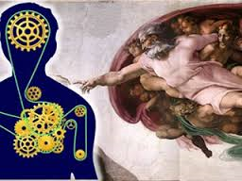
В рамках натурализма можно выделить несколько взаимосвязанных направлений:
натурализованная Э.
эволюционная Э.
3. радикальный конструктивизм в Э (используется и в социальной Э).

Slide 9
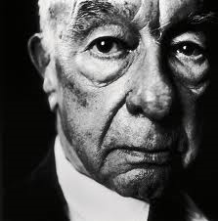
Натурализованная Э
Уиллард ван Орман Куайн (1908-1997).
Влияние Карнапа и Нейрата. Программа “спасения эмпиризма”.

Slide 10
Каким образом происходит обучение? - в контексте обучения языку.
Два основных шага:
От стимула к предложениям наблюдения (отношение R-1);
2) От предложений наблюдения к теоретическим предложениям (отношение R-2).
- R-1 и R-2 понимаются не как логич. отн-я , а как эмпирические и изучаются в рамках психологии (ведь эмпирич. факты даны нам как ощущения, как содержание сознания): “Э …рассматривается как часть психологии и, следовательно, как часть естеств. науки”.

Slide 11
2) Первичным языковым элементом у К. выступают не слова, а предлож-я, что отражает его холистскую позицию. Смысл слова зависит от той роли, к-рую он играет в предлож-и. Поиск ясного смысла должен начинаться с исслед-я предлож-й.

Slide 12
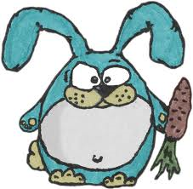
3) “Глобальный стимул” – вне субъекта. Но стимулы не следует отождествлять с объектами. Объекты явл. продуктом процесса познания, их определяют не только внешние стимулы, но и концептуальная схема языка, то, как мы о них говорим.
«Стимульное значение» = совокуп-ть внеш.стимулов, к-рые вызывают согласие или несогласие с фразой. Тождество таких знач-й для говорящего = синонимия. Т.е. речь идет о том, что смысл отсылает нас не к предмету, а к поведению. (раз «гавагаи» для туземца и «заяц» для нас – близкое поведение, то можно выдвинуть гипотезу о том, что это синонимы).
гавагаи

Slide 13
4) Принципиальная неопределенность перевода. Радикальный перевод («гавагаи» и «заяц») связан с переносом наших концептуальных схем и ожиданий на туземца.
Концептуальная схема языка определяет онтологич. хар-ки. («Быть – значит быть значением связанной переменной»).

Slide 14
5) Онтолог. относит-ть: содержание высказываний зависит от контекста. Мы говорим о предметах и их качествах, находясь «внутри теорий» (осознанных или нет). Предпочтение одной онтологии др. определяется прагматическими мотивами, т.к. наше знание об объекте, описанное на языке одной теории, можно рассматривать на языке др. теории и так далее до бесконечности.
Нет смысла говорить о предметах теории помимо их интерпретаций одной или другой теорией.
Физич. объекты, согласно онтологич. относит-ти, эмистемологически имеют статус, аналогичный богам Гомера, - это мифы, культурные постулаты.

Slide 15
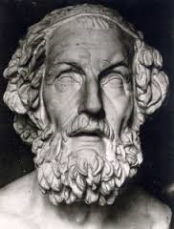
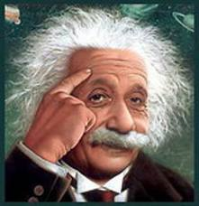
“Но, что касается меня, то я, как “правоверный” физик, верю в физические объекты, а не в гомеровских богов, и было бы научной ошибкой верить иначе”.
Т.е. “последним” основанием натуралистической позиции Куайна в онтологии служит философская вера в “надёжный путь науки”= сциентизм.

Slide 16
Эволюционная эпистемология
Два направления с разными задачами:
- предметом явл. эволюция органов позн-я и познават. способ-тей (Лоренц, Фоллмер)
-эволюция как модель разв-я научн.знания (Поппер) = эволюц. теория науки

Slide 17
Осн. идеи:
1. Жизнь = процесс получ-я информации.
2. Живые существа обладают системой априорных (ВРОЖД) когнитивных структур.
3. Они формируются в процессе эволюции.
4. Адаптивность этих структур явл. свид-вом реалистичности получаемых с их помощью знаний.

Slide 18
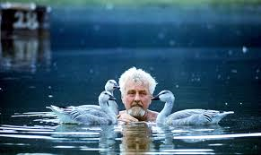
Основоположник – австр. этолог, Нобел. лауреат Конрад Лоренц (1903-1989).

Slide 19
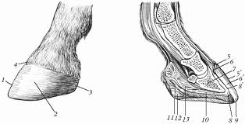
Шел от Канта. Априорн. структуры позн-я:
«Если мы понимаем наш разум как функцию органа, то ответ на вопрос, каким образом формы его функции соответствовали реальному миру совсем прост: формы созерцания и категории, предшествующие любому индивид.опыту, приспособлены к внеш. миру по тем же причинам, по к-рым копыто лошади еще до ее рожд-я приспособлено к степной почве, а плавники рыбы приспособлены к воде еще до того, как она вылупится из икринки».

Slide 20
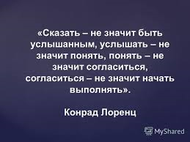
Отличие от Канта:
эти априорные особ-ти не вечны, изменяются и не противостоят действ-ти (т.е. Кант не прав, что «разум предписывает природе з-ны»). Они формируются в процессе эволюции под возд-м действ-ти и поэтому могут ее адекватно постигать.
Априорны для индивида, но апостериорны для вида.

Slide 21
Фаллибилизм!
Приспособленность к опред. аспектам действ-ти. Все организмы = отраж-я своего окруж.мира («Оборотная сторона зеркала»).
Научное знание выходит за пределы повседневного опыта, — в этой сфере сформировавшийся у человека когнитивный аппарат не прошел эволюц. отбора. (Речь идет о видовом или «филогенетическом» фаллибилизме)

Slide 22
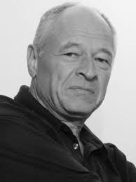
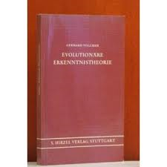
Герхард Фоллмер (р.1943)
Гл. соч. = «Эволюционная теория позн-я».
Гипотетический проективный реализм.

Slide 23
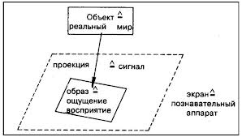
Позн-е = адекватная реконструкция внешних структур в субъекте. Не отраж-е (как у эмпириков), а взаимодействие S и О.
2. Субъективные и объективные структуры соответствуют др. другу («подходят») - эволюц. теория
3. Познание явл. полезным, оно повышает шансы репродукции, приспособл-ть организмов. Внутр. реконструкция не всегда корректна, но имеется согласование между миром и знанием. («Обезьяна, к-рая не имеет реального восприятия ветки, вскоре стала бы мертвой обезьяной»). Частичная изоморфия. Соотношение между реальностью и познанием можно разъяснить с помощью модели проекции. (Если объект проецируется на экран, то структура изображ-я зависит от:
а)структуры предмета, вида проекции,
б) структуры воспринимающего экрана (наших чувств. органов).

Slide 24
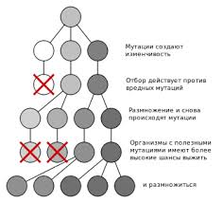
4. Биологически – эволюция есть процесс мутаций и селекции, теоретико-познавательно – процесс предполож-й и опровержений.
5. Научное познание не совпадает с опытным познанием. Научное познание не обусловлено генетически («было бы бессмысленно искать биолог. корни теории относительности»). В создании гипотез мы свободны и должны соблюдать правила: недопущения логич. противоречий, бритвы Оккама и т.п.

Slide 25
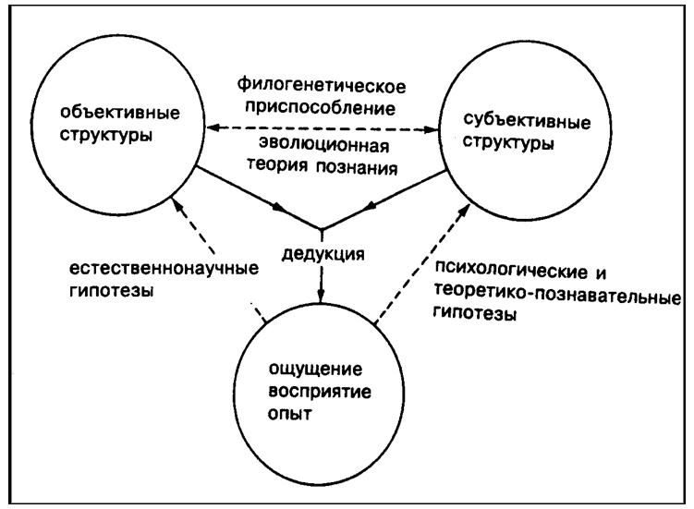
6. Мезокосмос: мир, к к-рому приспособился наш познават. аппарат (мир средних размеров) = лишь срез, часть действительного мира. Наша «когнитивная ниша». Т.е. наши возможности наглядного восприятия могут нам отказывать (напр., неевклидовы геометрии). Поэтому наглядность не явл. условием истины.
7. Раз познание = проекция, то мы пытаемся восстановить начальную информацию, начальный объект. Но все знание явл. ГИПОТЕТИЧЕСКИМ. «Проективная теория познания».

Slide 26
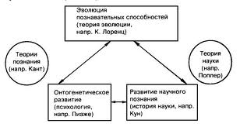

Slide 27
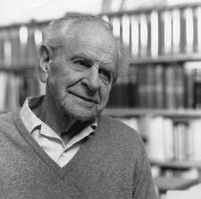
К.Р.Поппер (1902-1994)
От фальсификации к поиску лучшей теории = эволюция знания и науки.

Slide 28
1. «Специфически человеч. спос-ть познавать, как и спос-ть производить научное знание, явл. рез-тами естеств. отбора». Априоризм интеллект.функций проявл. как генетический априоризм: функций врожденны, и они явл. усл-ями познания действительности.
2. Эволюция науч. знания представляет собой эволюцию в направлении построения все лучших и лучших теорий. Это - дарвинистский процесс. Теории становятся лучше приспособленными благодаря естеств. отбору. Они дают нам все лучшую инф-ю о действ-ти. (Они все больше и больше приближаются к истине.)

Slide 29
«Мы всегда стоим лицом к лицу с практич. проблемами, а из них иногда вырастают теоретич. проблемы, т.к. пытаясь решить нек-рые из наших проблем, мы строим те или иные теории. В науке эти теории являются высоко конкурентными. Мы критически обсуждаем их; мы проверяем их и элиминируем те из них, к-рые хуже решают наши проблемы, так что только наиболее приспособленные теории выживают в этой борьбе. Именно так растет наука».

Slide 30
Однако даже лучшие теории - всегда наше собств. изобретение. Они полны ошибок. Проверяя наши теории, мы ищем слабые места теорий. В этом состоит критич. метод.
Эволюцию теорий мы можем суммарно изобразить следующей схемой:
P1 -> ТТ -> ЕЕ -> Р2
Проблема (P1) порождает попытки решить ее с помощью пробных теорий (tentative theories) (ТТ). Эти теории подвергаются критич. процессу устранения ошибок (error elimination) ЕЕ. Выявленные ошибки порождают нов. проблемы Р2.
Расстояние между старой и новой проблемой указывает на достигнутый прогресс.

Slide 31
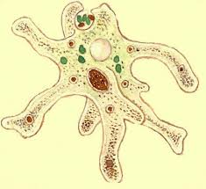
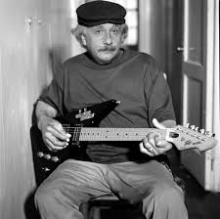
Этот взгляд на прогресс науки очень напоминает взгляд Дарвина на естеств. отбор путем устран-я неприспособленных - ход эволюции представляет собой процесс проб и ошибок. Так же действует и наука - путем проб (создания теорий) и устранения ошибок.
Можно сказать: от амебы до Эйнштейна всего лишь один шаг. Оба действуют методом предположительных проб (ТТ) и устранения ошибок (ЕЕ).

Slide 32
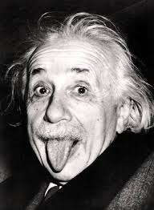
В чем же разница между амебой и Эйнштейном?
Глав. разница между амебой и Эйнштейном не в спос-ти производить пробные теории ТТ, а в ЕЕ, то есть в способе устранения ошибок.
Амеба не осознает процесса устран-я ошибок. Основные ошибки амебы устраняются путем устран-я амебы: это и есть естеств. отбор.
В противопол-ть амебе Эйнштейн осознает необх-ть ЕЕ: он критикует свои теории, подвергая их суровой проверке.
Что позволило Эйнштейну пойти дальше амебы?

Slide 33
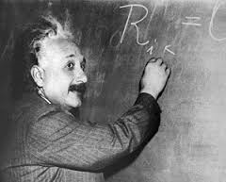
3. Ученому-человеку, такому как Эйнштейн, позволяет идти дальше амебы владение специфически человеческим языком.
В то время как теории, вырабатываемые амебой, составляют часть ее организма, Эйнштейн мог формулировать свои теории на языке; в случае надобности - на письменном языке. Таким путем он смог вывести свои теории из своего организма. Это дало ему возмож-ть смотреть на теорию как на объект, спрашивать себя, может ли она быть истинной и устранить ее, если выяснится, что она не выдерживает критики.

Slide 34
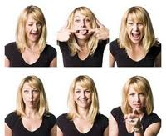
3 стадии разв-я языка (в завис-ти от биолог. функции):
А) экспрессивная функция - внешнее выраж-е внут. состояния организма с помощью опред. звуков или жестов.

Slide 35
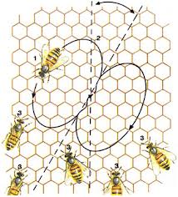
Б) сигнальная функция (функция «запуска»).
В) дескриптивная (репрезентативная) функция (только чел.яз.)
Новое: чел. яз. может передавать информ-ю о ситуации, к-рая может даже не существовать.
Язык танцев у пчел похож на дескрипт. употребл-е языка, но дескр. инфор-я, передаваемая пчелой, составляет часть сигнала, адресованного др. пчелам; ее основ. функция - побудить пчел к действию, полезному здесь и сейчас. Инф-я, передаваемая человеком, может и не быть полезной сейчас. Она может вообще не быть полезной или стать полезной через много лет и совсем в др. ситуации. Именно дескрипт. функция делает возможным критическое мышление.

Slide 36
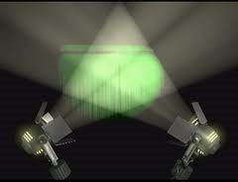
«Сущ. обратная связь между языком и разумом. Язык работает как прожектор: как прожектор выхватывает из темноты самолет, язык может "поставить в фокус" нек-рые аспекты реальности. Поэтому язык не только взаимодействует с нашим разумом, он помогает нам увидеть вещи и возможности, к-рых без него мы никогда бы не могли увидеть...»
Без языка можно отождествить только биолог. ситуации, на к-рые мы реагируем одинаковым образом (пища, опасность и т. п.).

Slide 37
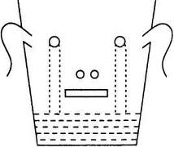
Радикальный априоризм!
Априоризм интеллект.функций проявл. как генетический априоризм: функции врожденны, и они явл. усл-ями позн-я действ-ти.
+
Отвержение «бадейной теории». Мы – не пассивны, а активны. Не в нас «вливают» инф-ю, а мы «высасываем» ее. Мысль о том, что теории представляют собой сводку чувств. данных, или наблюдений, не м.б. истинной так как:
«С эволюц. т. зр. теории (как и всякое знание вообще) представл. собой часть наших попыток адаптации, приспособл-я к окр. среде. Такие попытки подобны ожиданиям и предвосхищениям. В этом - их функция: биолог. функция всякого знания - попытка предвосхитить, что произойдет в окр. среде...»

Slide 38
По сути – сама эволюция начинает трактоваться как познават. процесс, а под познанием подразумевается любой процесс решения проблем методом проб и ошибок.
Неодарвинизм.
Преодоление крайностей интернализма и экстернализма.

Slide 39
1. Адаптивность представлений не всегда совпадает с их истиностью (А. Плантинга – ex с тигром)
Критика ЭЭ

Slide 40
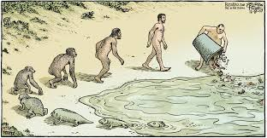
А если аппарат познания мешает выживанию? (память, органы чувств, аналитический аппарат и т.п. – энергетически затратно)

Slide 41
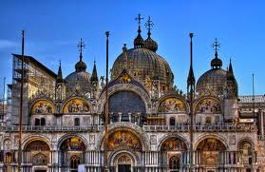
Многие эволюционные изменения вообще не несут адаптивного смысла (S.Gould, R.Lewontin.«Надсводное пространство собора св. Марка…») Историческая инерция и конструктивные ограничения.

Slide 42
Надежность наших познават. процессов нельзя обосновать ссылками на их генезис
Эволюция познават.способностей = случайный исторический багаж? (если даже эволюция гарантирует истинность представлений о том, как выглядят тигры (иначе будете съедены), то нет гарантии обоснованности мат. представлений – либо обоснование будет слишком опосредованным и окольным).

Slide 43
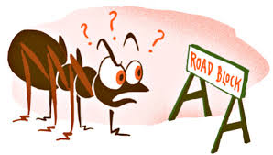
Социобиология
1975 - книга энтомолога Эдварда Уилсона «Sociobiology: The New Synthesis». Попытка объяснить такие типы социального поведения животных как альтруизм, агрессия и т.п. при помощи эволюционных механизмов. Позднее книга «On Human Nature» о поведении людей.

Slide 44
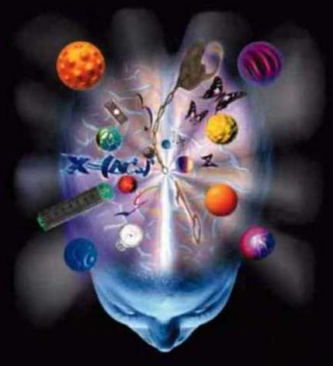
"Человеческое сознание, - это устройство для выживания и воспроизводства, а разум всего лишь один из инструментов для биологического воспроизводства".

Slide 45
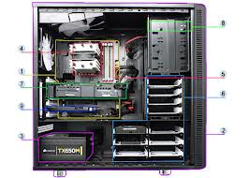
Задача -"демистифицировать социальный мир", для этого надо систематически изучать биологические основы всех форм социального поведения.
(Ответ Р. Рорти: пользуясь мозгами и принимая решения о своих действиях, мы нуждаемся в знании о том, как мозги функционируют не в большей мере, чем в знании о том, как работает собственно «железо» при пользовании компьютерной программой).

Slide 46
Биограмма человека = центр. понятие социобиологии (врожденный репертуар поведения, матрица с закодированными в ней модусами социальных реакций, духовных предпочтений и подсознательных инстинктов, передающихся из поколения в поколение представителям одной расы). Группы индивидов одной расы в процессе социального объединения соединяют свои биограммы в одну коллективную, которая и придает характерный неповторимый облик данной культуре.

Slide 47
Развитие человеческого общества направляется внутренней логикой биологической эволюции, а отнюдь не "сознательно" создаваемыми людьми идеалами и ценностями: "Гены держат культуру на привязи. Привязь очень длинна, но ценности неизбежно будут ограничиваться в соответствии с их воздействием на человеческий генетический пул. Человеческое поведение... это своеобразная техника, посредством которой человеческий генетический материал сохранялся и будет сохраняться нетронутым. Мораль не имеет иной демонстрирующей конечной функции".
В качестве исходной единицы биологической эволюции рассматривается ген. "Человеческий организм - это машина для воспроизводства и сохранения генов" (Ричард Докинс: "человек - только контейнер для бессмертной спирали ДНК")

Slide 48
Майкл Рьюз (Ruse) - соврем. канад. ф-ф, историк и методолог науки
Очерк: "Эволюционная эпистемология: может ли социобиология помочь?"
Ответ: "Эпистемология нуждается в дарвинизме"

Slide 49
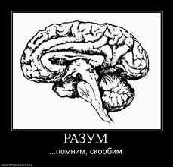
Разум - это не более чем одно из орудий в борьбе за биологич. превосход-ство: «Человеческое сознание есть средство выживания и размножения, и разум - это только одна из разновидностей техники».
Разум делает вид Homo sapiens наиболее адаптированным к среде, наиболее благополучным из всех живых организмов.

Slide 50
Науч. теория м.б. культурогеном или схватываться рядом культурогенов. Любая специфическая теория может сравниваться и отличаться от любой др. теории в терминах сходства и различия "культурогенов
«Культуроген» (от Эдварда Уилсона) = единица информации.

Slide 51
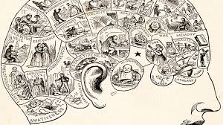
Проблема:
как "культурогены" организуются, изменяются, переходят от одного поколения к следующему, как эти процессы соотносятся с генами?

Slide 52
М.Рьюз: "Человек или общество, овладевшие принципами, скажем, механики,… будут более успешными в освоении окружающей среды, чем человек или общество, не имеющие таких принципов... Кажется, биология дает ключ к разгадке содержания и природы науки… Никто не думает, что исследователю, затерянному в джунглях, будет полезно знать, что F=ma. Никто также не думает, что человек с лучшей научной теорией будет более способен к воспроизводству. В конце концов, Коперник, Декарт и Ньютон - назовем этих трех гигантов научной революции - умерли бездетными!"

Slide 53
Знание = фактор эволюции общ-ва.
Почему мы отдаем предпочтение одним культурогенам перед другими? - Результат адаптации.
Эпигенетические правила

Slide 54
Эпигенетические правила
Ограничительное начало в психике человека генетически предрасполагает к определенным выборам, действиям, социальному поведению. Направление развития человеческого мышления оказывается преддетерминированным геннокультурными механизмами. (Яркий пример – мораль).

Slide 55
«Чувства, обязанности, к-рые мы испытываем по отн-ю к членам нашей семьи, порождены эпигенетическими правилами и сформировались на основе процессов родственного отбора. Когда дело касается человеч. рода в целом или… тех членов человеч. рода, с к-рыми мы прямо или косвенно вступаем в контакт, то мы ощущаем необходимость действовать с ними сообща и гармонично... Мы утверждаем, что такие чувства морального обязательства заложены и закреплены в образе нашего мышления и действий естеств. отбором в виде эпигенетических правил. Это и есть та позиция, к-рую мы отстаиваем: люди взаимодействуют др. с др. с чувством моральности, такие поступки соответствуют нашим биологическим интересам... Чувство моральной оправданности собственных поступков заложено в нас нашим эволюционным прошлым, но не является тем, о чем мы можем принимать решение сами".

Slide 56
Применительно к научному познанию:
наука является эмпирической, поскольку основывается на свидетельствах чувств. Т.е. она базируется на информации, полученной с помощью первичных эпигенетических правил.
наука - это не только коллекция эмпирических данных, но и высоко формализованное предприятие с опред. методологией и канонами, диктующими, что именно явл. приемлемым, а что неприемлемо. Здесь вступают в силу вторичные эпигенетич. правила (базисные знания мат-ки и логики, принцип причинности и др.)

Slide 57
«Одно эпигенетическое правило (или множество таких правил) направляет нас мыслить каузально. При одинаковых исходных условиях мы ожидаем одинаковые следствия - и если мы их не получаем, то не меняем наше каузальное мышл-е, а, напротив, настойчиво ищем какой-то способ приведения нашего опыта в соответствии с нашими ожиданиями".
Иначе говоря, одни и те же причины порождают одни и те же след-я. Поэтому, зная первонач. усл-я, мы вправе ожидать известные нам след-я. Такого рода "ожидания" Рьюз относит за счет включения в действие мех-ма эпигенетич. правил.

